Slide 1
VÄLKOMNA!
Distrikt 234
Distriktsårsmöte 2021 10 02
Kristinehamn

Slide 2
Förslag till budget och prognos 2021 - 2022 Distrikt 234

Slide 3
Förslag till budget och prognos
2021 - 2022 Distrikt 234

Slide 4
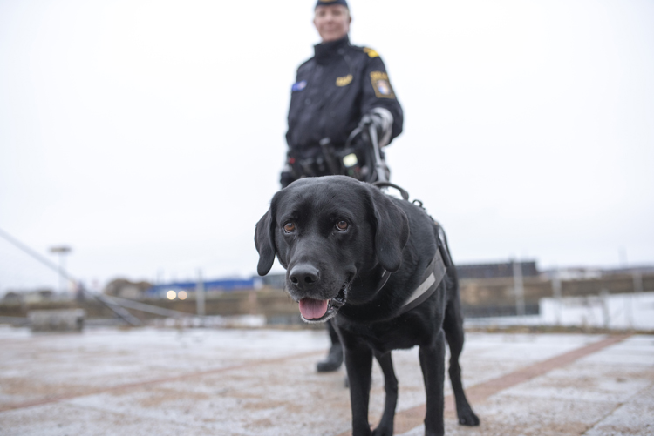
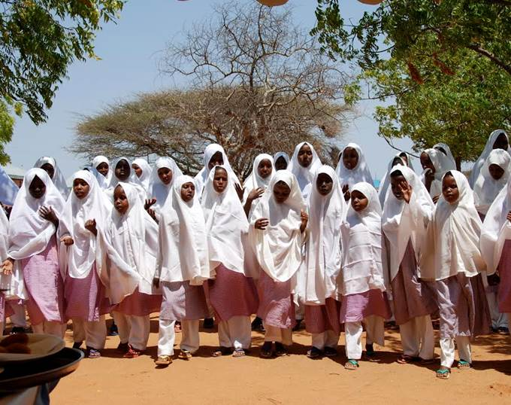
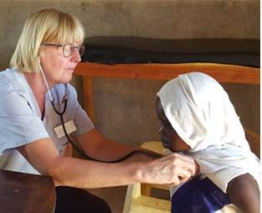
Våra projekt
Insamlade medel 2020-0701 – 2021-06-30
Narkotikasökhundarna
Insamlat SIWR 394 462 kr
Garissa
Insamlat SIWR 89 710 kr
IW-doktorn
Insamlat SIWR 99 358 kr

Slide 5
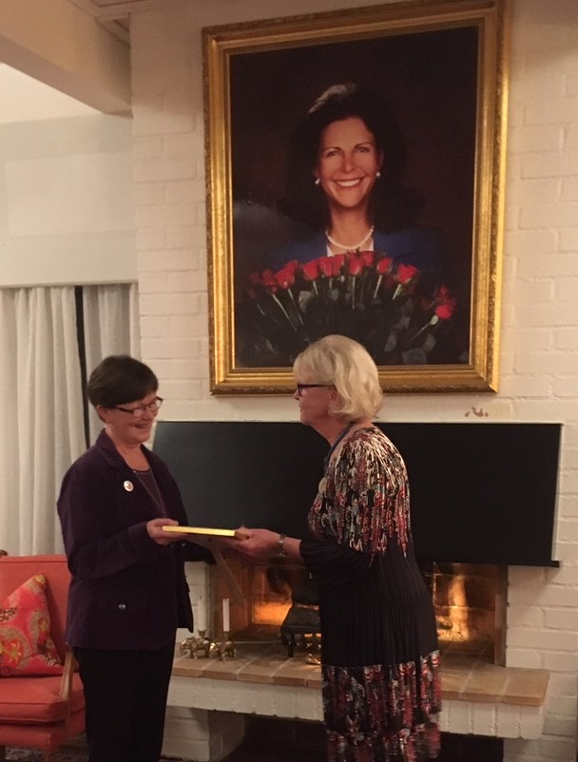
Bidrag till övrig verksamhet
2020 07 01 - 2021 06 30
SIWR
Silviastipendiet 10 093 kr
Covid-19 fonden 95 277 kr (Distr 234, 3 804 kr)
Rosenkort har sålts för 8 960 kr
Försäljning av magnetbokmärken 1 418 kr

Slide 6
SIWR

Slide 7
PROJEKTANSVARIGA
Narkotikabekämpning
Kristina Rabenius
Garissa eller nytt projekt
Lisbeth Gabrielsson
IW-doktorn
Ewa Jägevall
Stipendium Silviasystrar
Britt Block

Slide 8
NOMINERADE SIWR
2022 - 2023

Slide 9
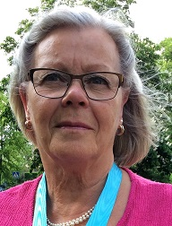
Agneta Larsson
Hörby IWC
Rådspresident

Slide 10
Vakant
Vice Rådspresident

Slide 11
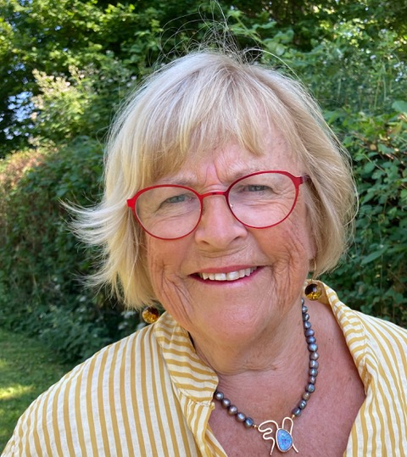
Gertie Stenkula
Lund IWC
Past rådspresident/
Nationalrepresentant/
RISO

Slide 12
Vakant
Rådssekreterare

Slide 13
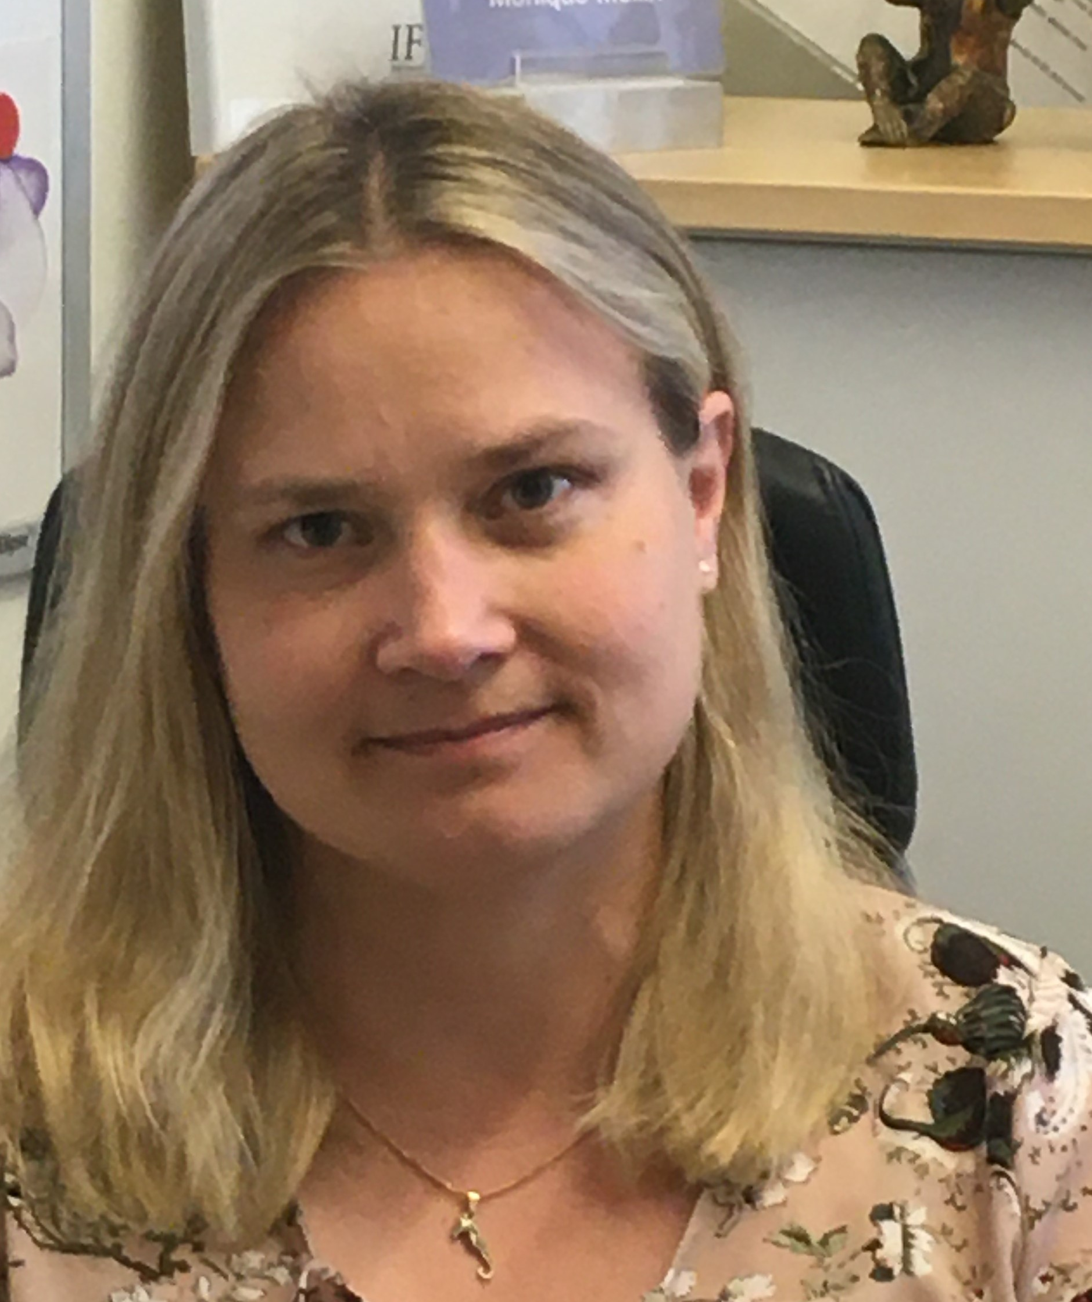
Monique Mellin
Skurup IWC
Rådsskattmästare

Slide 14
Vakant
Redaktör för InnerWheel Nytt/Medieansvarig

Slide 15
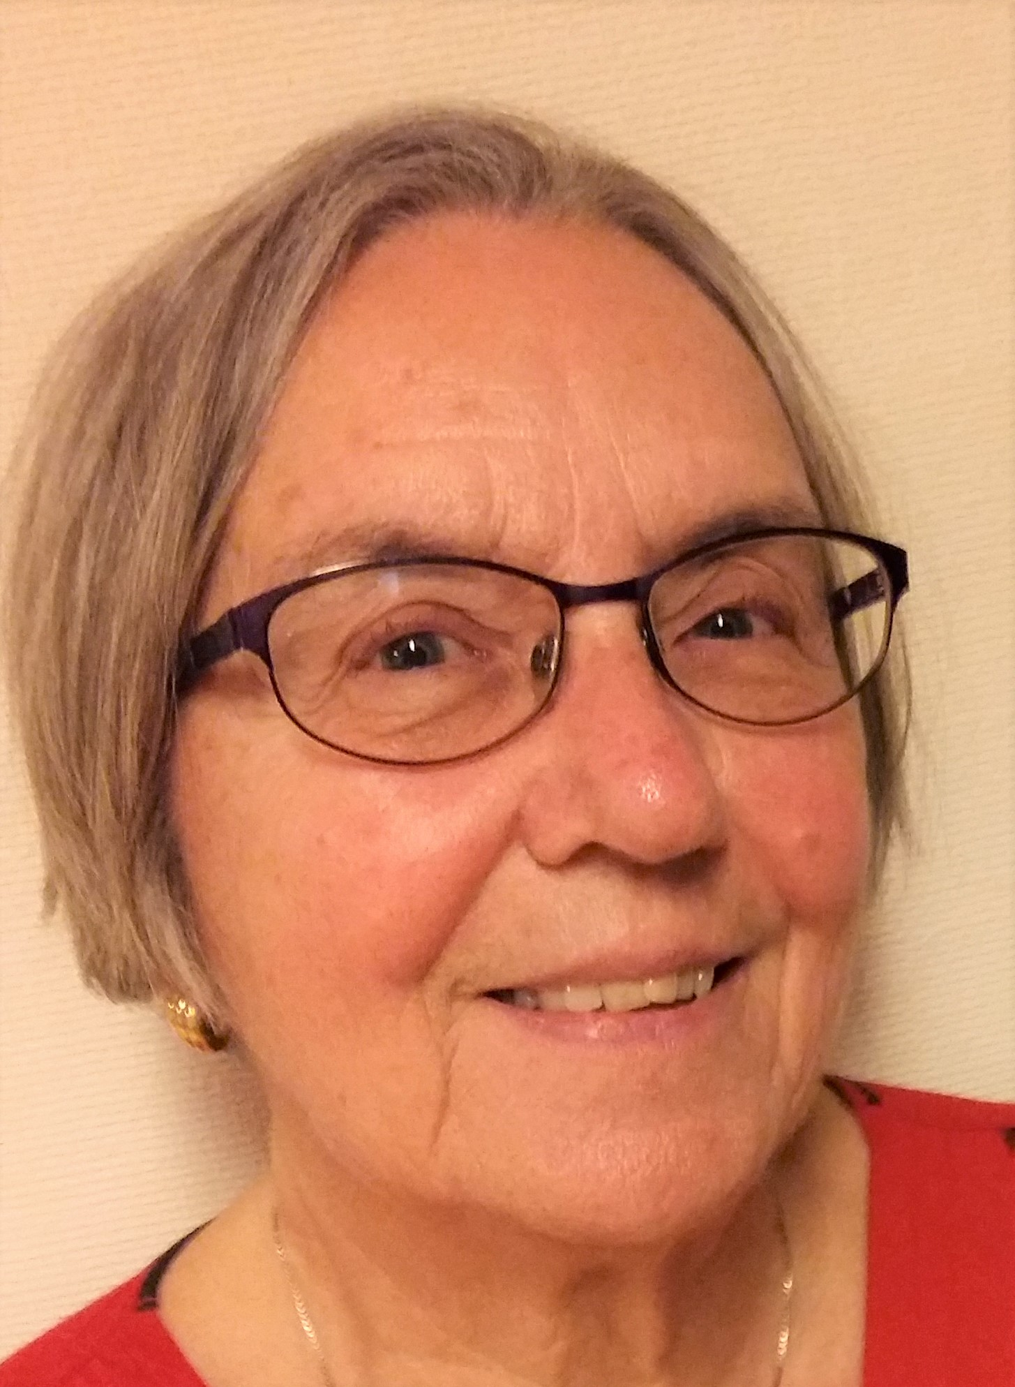
Kajsa Rentzhog
Sundsvall IWC
Matrikelredaktör

Slide 16
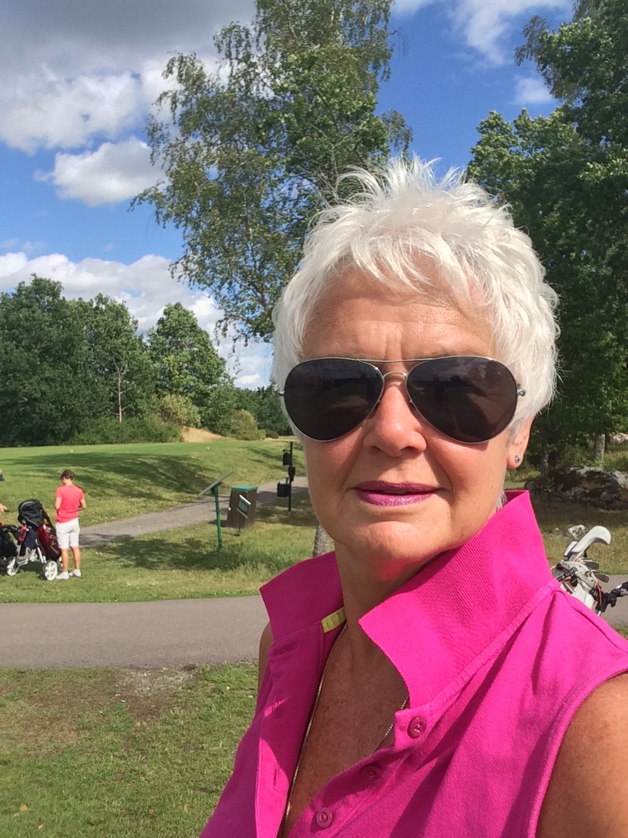
Helen Reiner
Stockholm västra IWC
Webmaster

Slide 17
Vakant
IT-samordnare

Slide 18
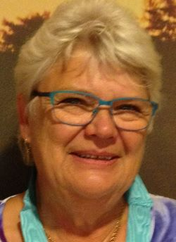
Agneta Mellgren
Arboga IWC
Rådsarkivarie

Slide 19
NOMINERADE DISTRIKT 234
2022 - 2023

Slide 20
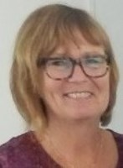
Agneta Svensson
Filipstad IWC
Distriktspresident

Slide 21
Vice distriktspresident
Vakant

Slide 22
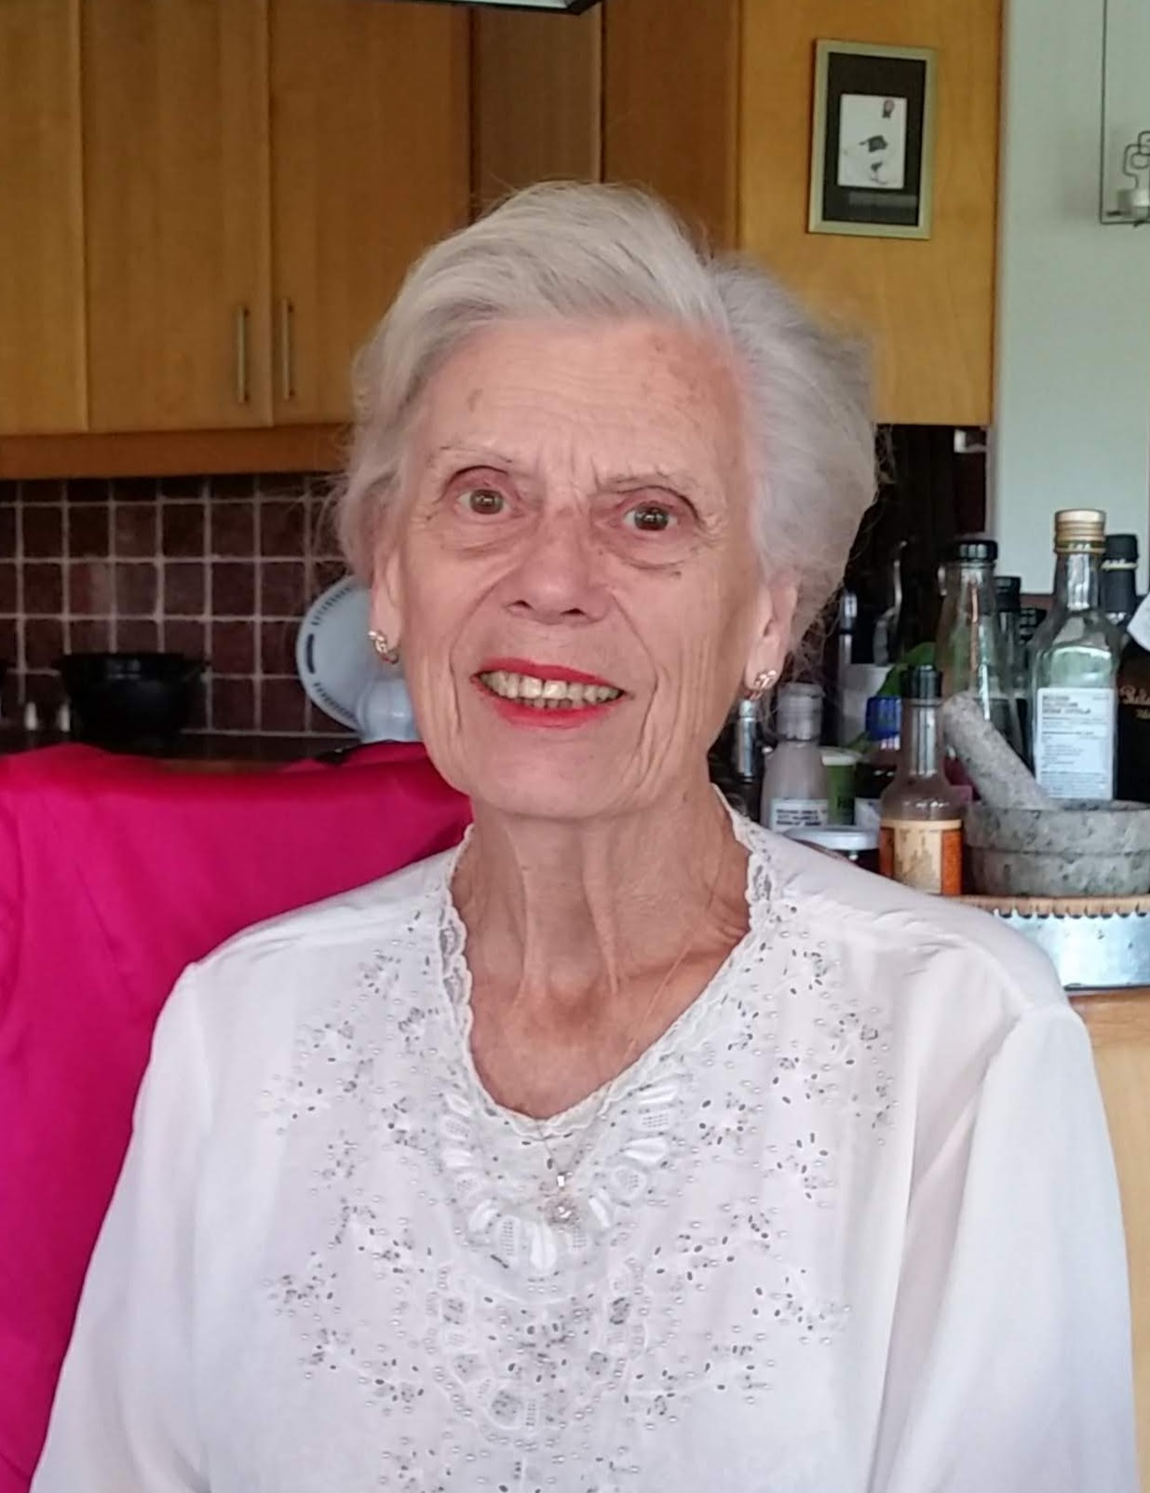
Gunnel Wallquist
Västerås St Ilian IWC
Past distriktspresident

Slide 23
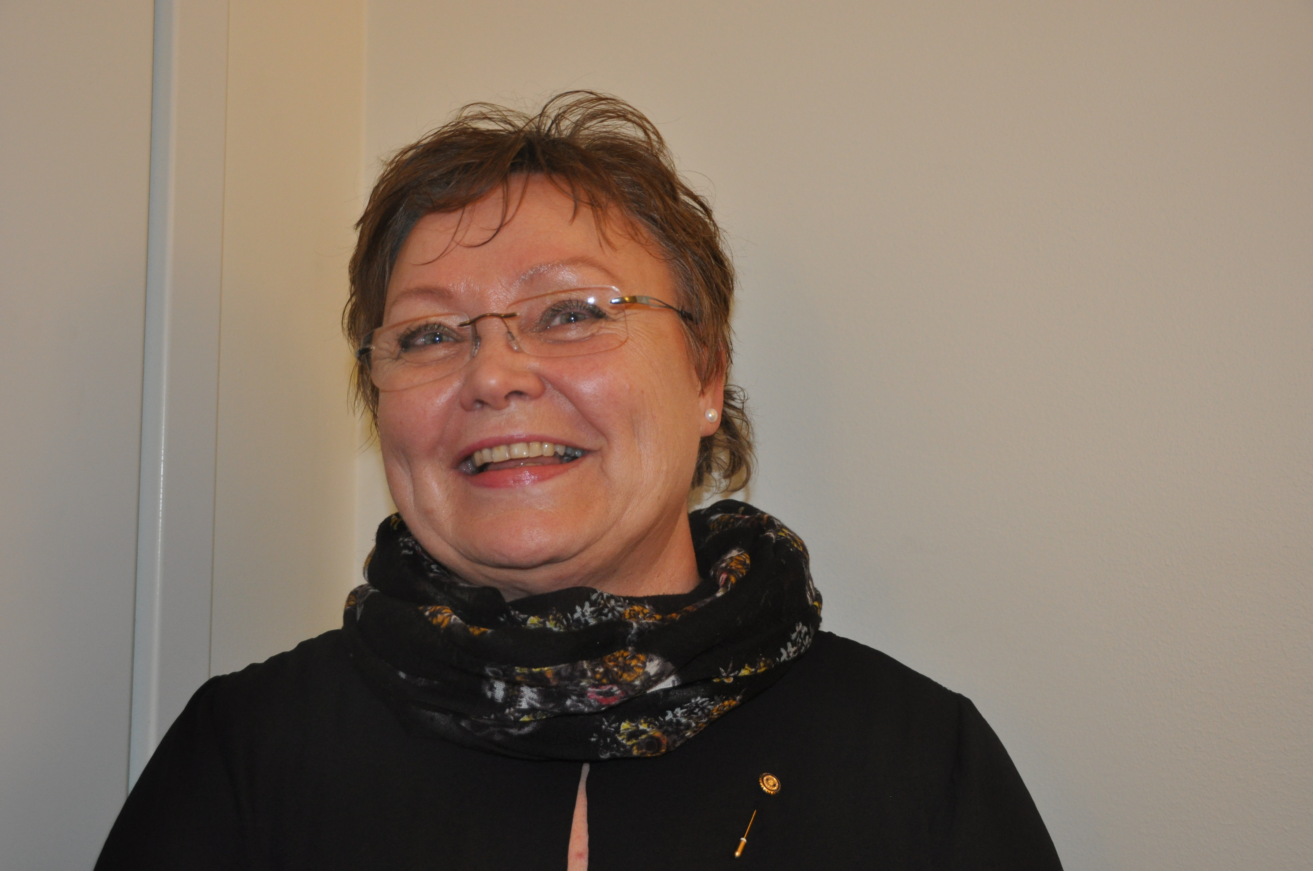
Moa Sundin
Karlstad IWC
Distriktssekreterare

Slide 24
Gullevi Sandling
Kristinehamn IWC
Vice Distriktssekreterare

Slide 25
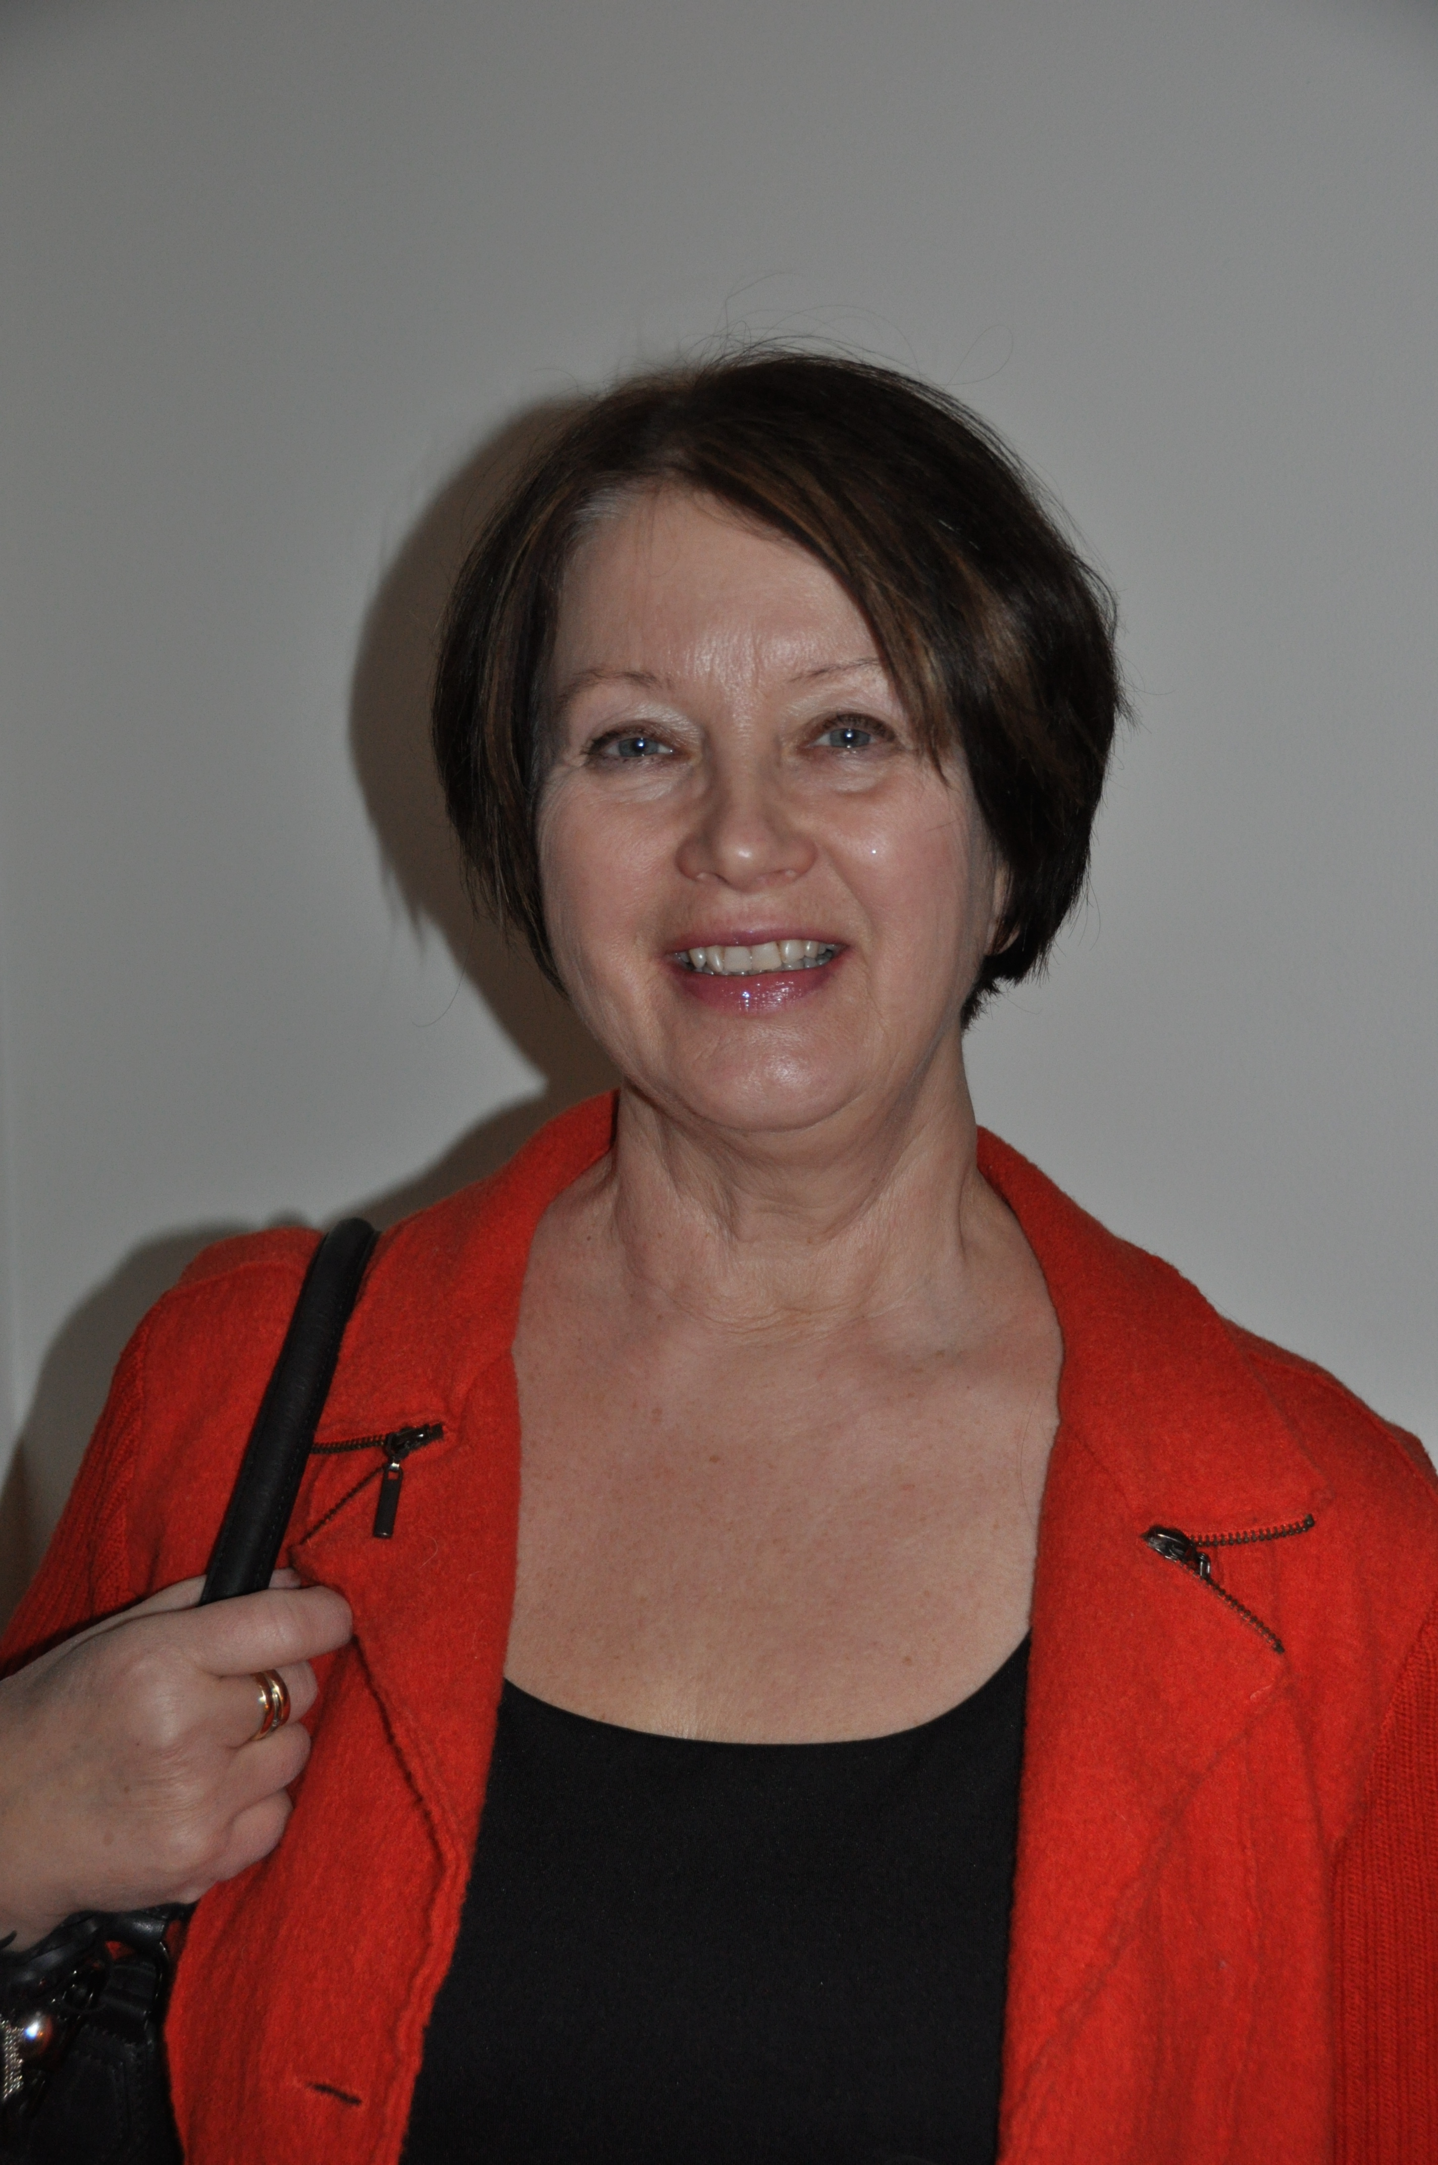
Ulla-Britt Wahlström
Karlstad IWC
Distriktsskattmästare

Slide 26
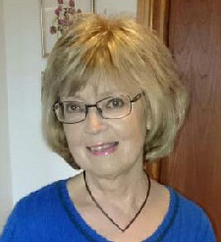
Marita Björn
Kristinehamn IWC
DISO

Slide 27
Vakant
Distriktets IT-administratör

Slide 28
Agneta Mellgren
Arboga IWC
Distriktsarkivarie

Slide 29
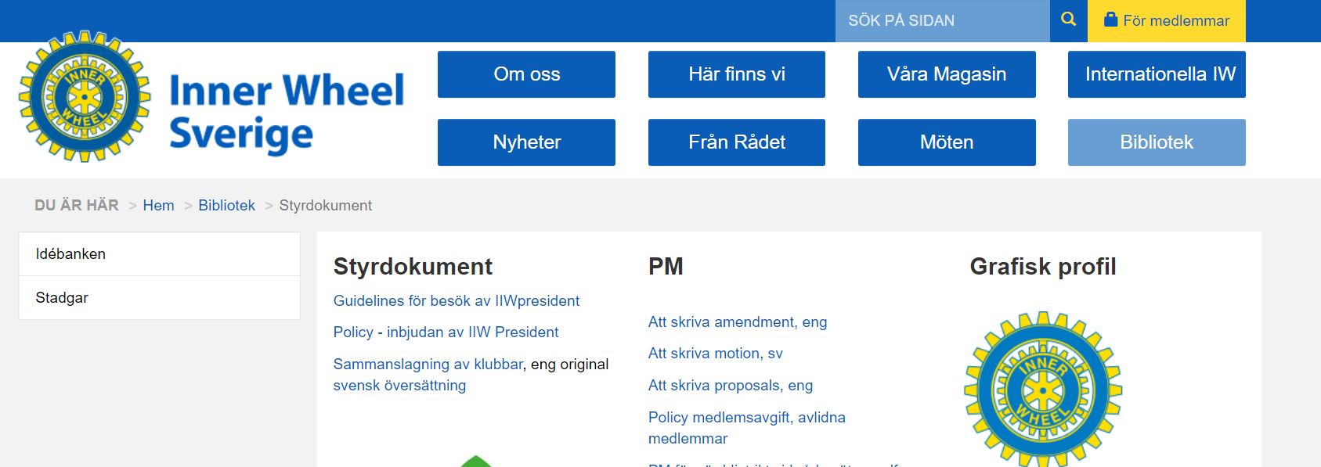
Grafisk profil

Slide 30
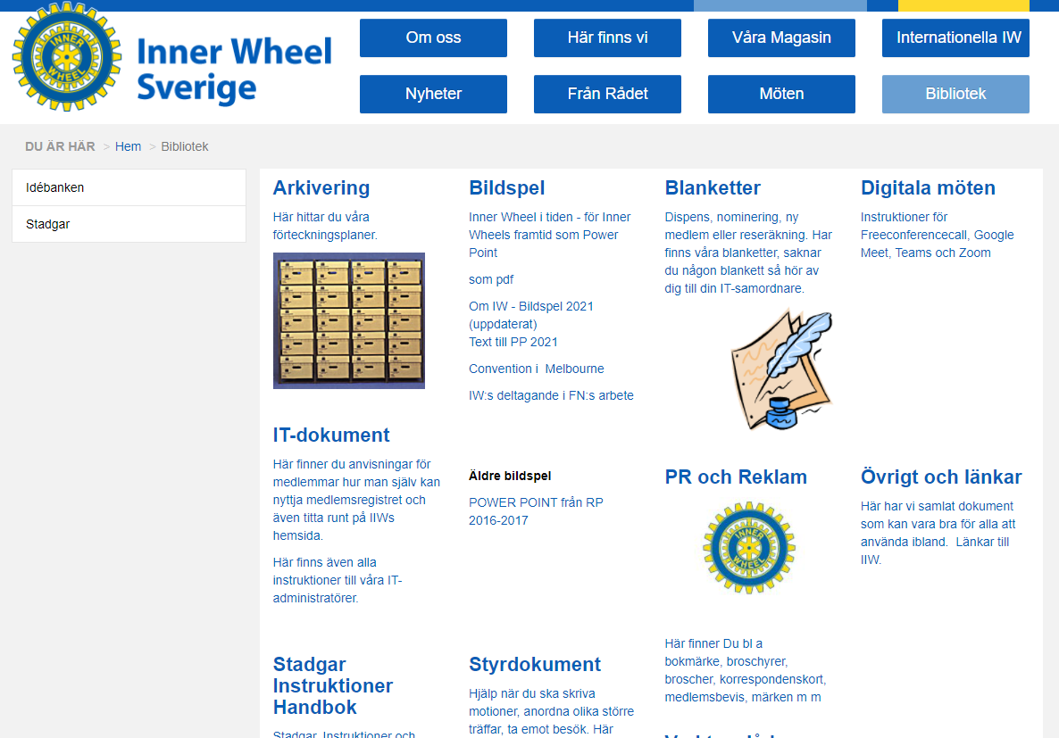

Slide 31
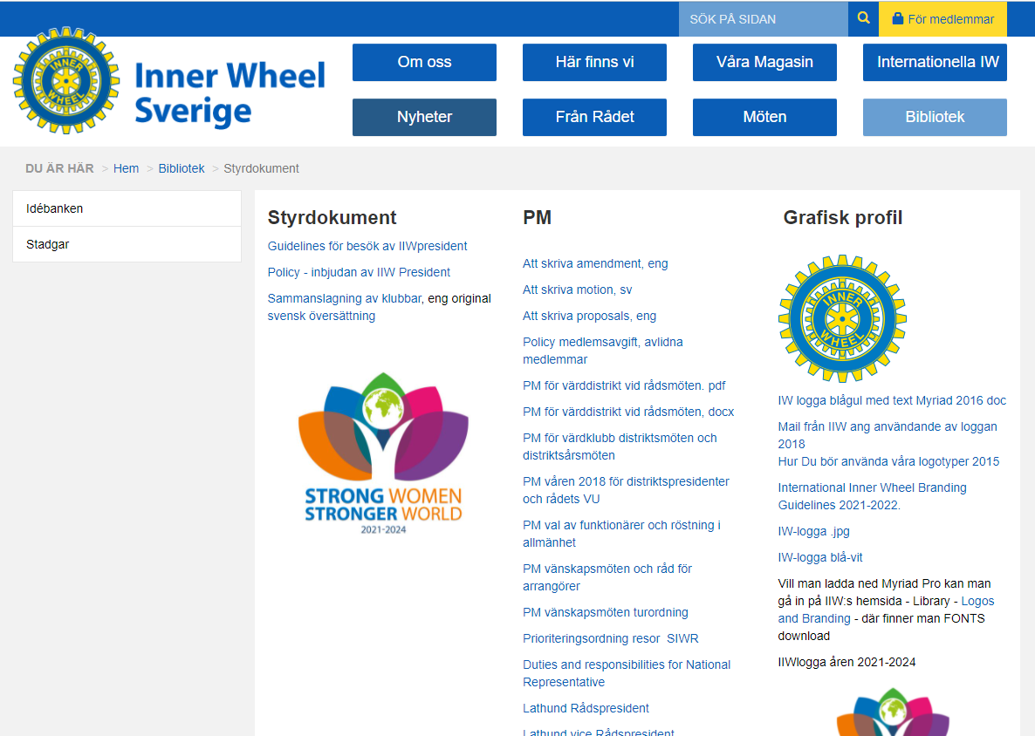

Slide 32
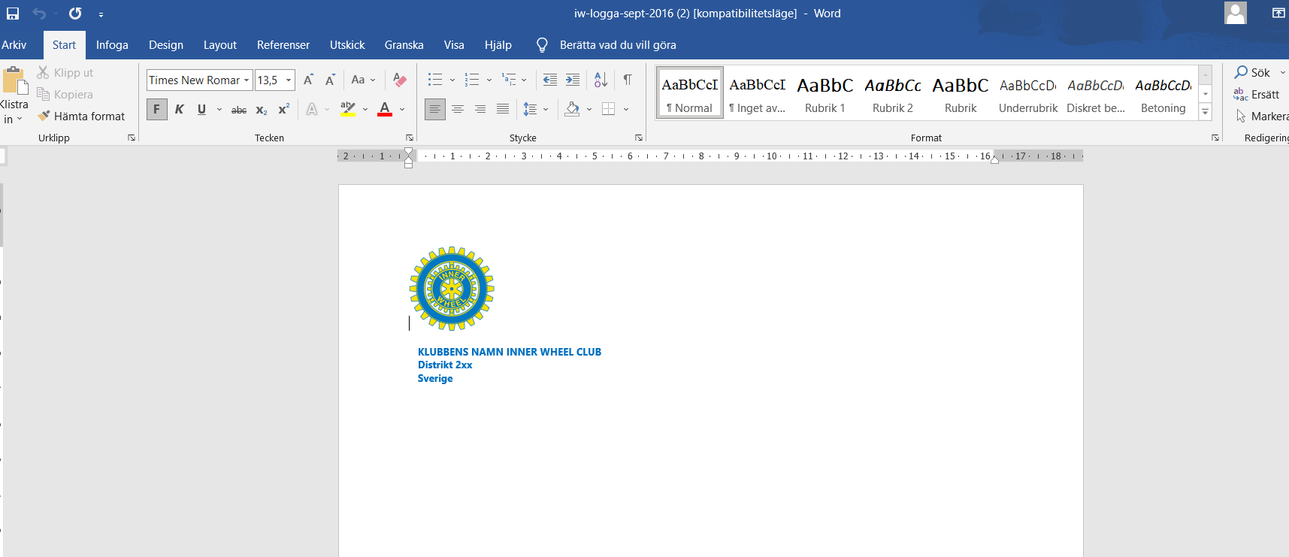

Slide 33
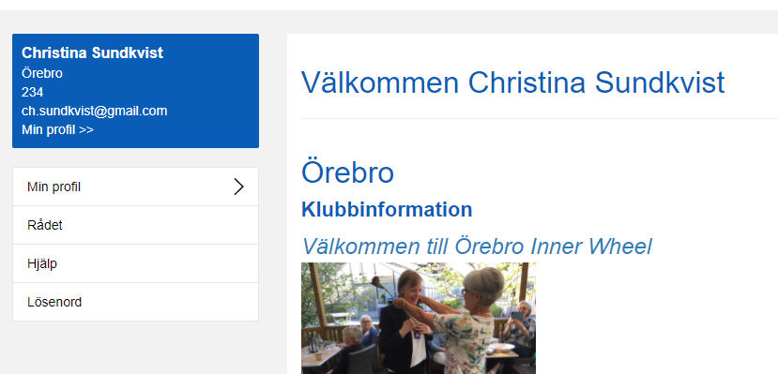
IW-Nytt i brevlådan eller på nätet - hur vill du ha det?
Logga in!
Klicka på min profil!

Slide 34
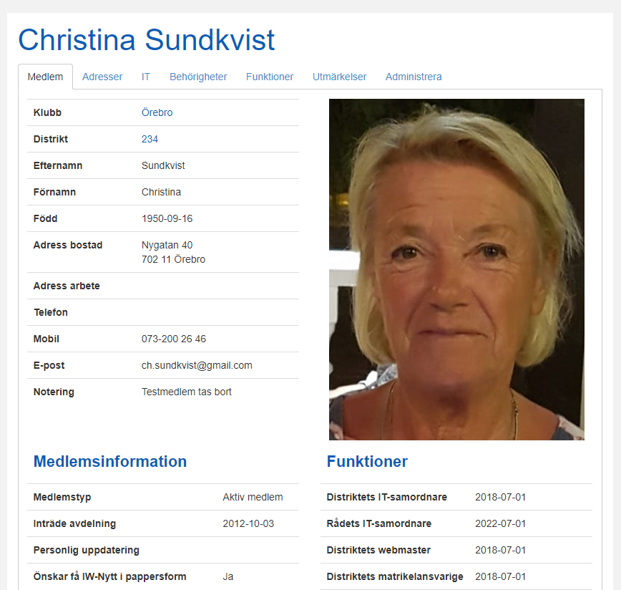
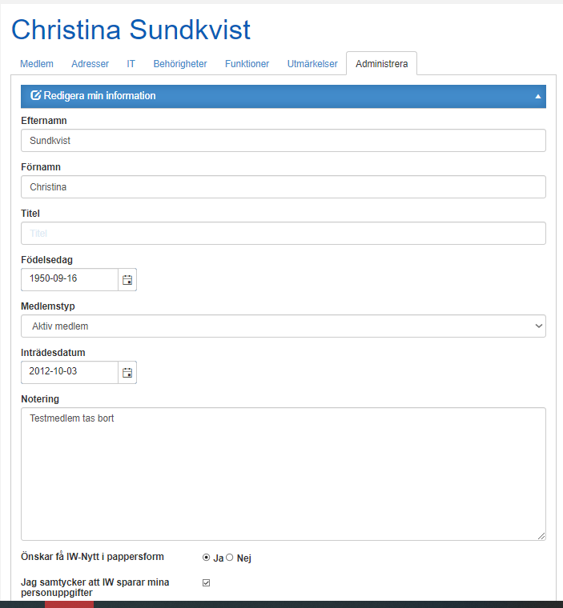
Klicka på Administrera
Välj Redigera information!
Ja är förifyllt!
För att ändra, bocka i Nej!!

Slide 35
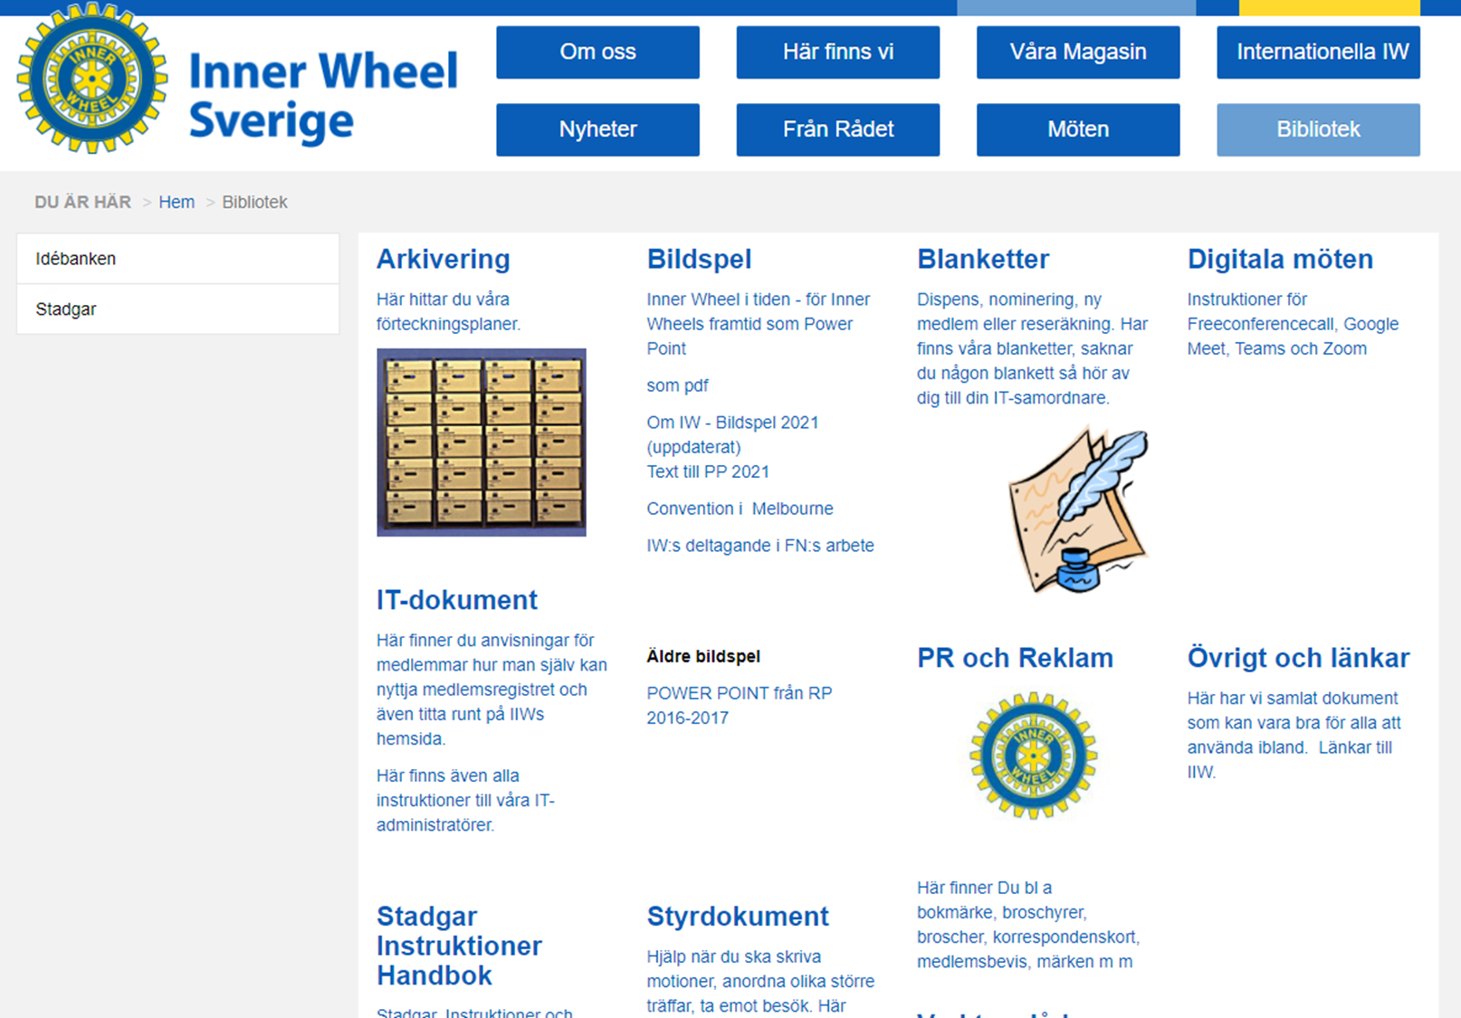
Klicka här!

Slide 36
